Slide 1
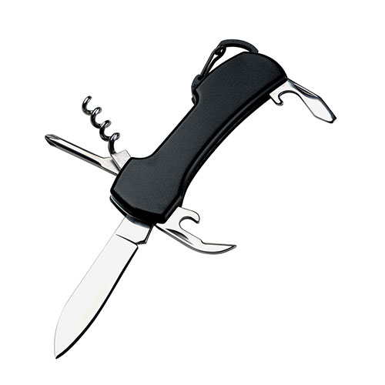
【提案書】
多機能ツール7
特徴
ナイフ、缶切り、プラスドライバー、ワインオープナーなど、特にアウトドアシーンには非常に便利なツールをコンパクトにひとつに纏めた多機能アイテム。ノベルティ用にも人気です。
納期
納期スペース
仕様
素材：ｽﾃﾝﾚｽｽﾁｰﾙ・ｱﾙﾐﾆｳﾑ
サイズ：34×94×11mm
包装：箱入 箱サイズ／52×113×14mm
お見積
お見積りスペース

